Slide 1
VADY OKA. BRÝLE
aneb
O krátkozrakosti a dalekozrakosti
PaedDr. Jozef Beňuška
jbenuska@nextra.sk

Slide 2
Zdravé oko
∞
normální
B
Zdravé oko utvoří na sítnici obrazy všech předmětů.

Slide 3
Vady oka
∞
normální
B
Je-li čočka od sítnice vzdálená víc nebo méně než ve zdravém
oku, nebo není-li čočka schopna potřebné akomodace, je obraz
předmětu neostrý.

Slide 4
Vady oka
- krátkozrakost,
∞
normální
B
krátkozraké
D
B
korekce rozptylkou
Daleký bod je v konečné vzdálenosti.
Blízky bod je posunut k oku.

Slide 5
Vady oka
- dalekozrakost.
∞
normální
B
∞
dalekozraké
B
korekce spojkou
Blízky bod je v značné vzdálenosti od oka (50-100 cm).

Slide 6
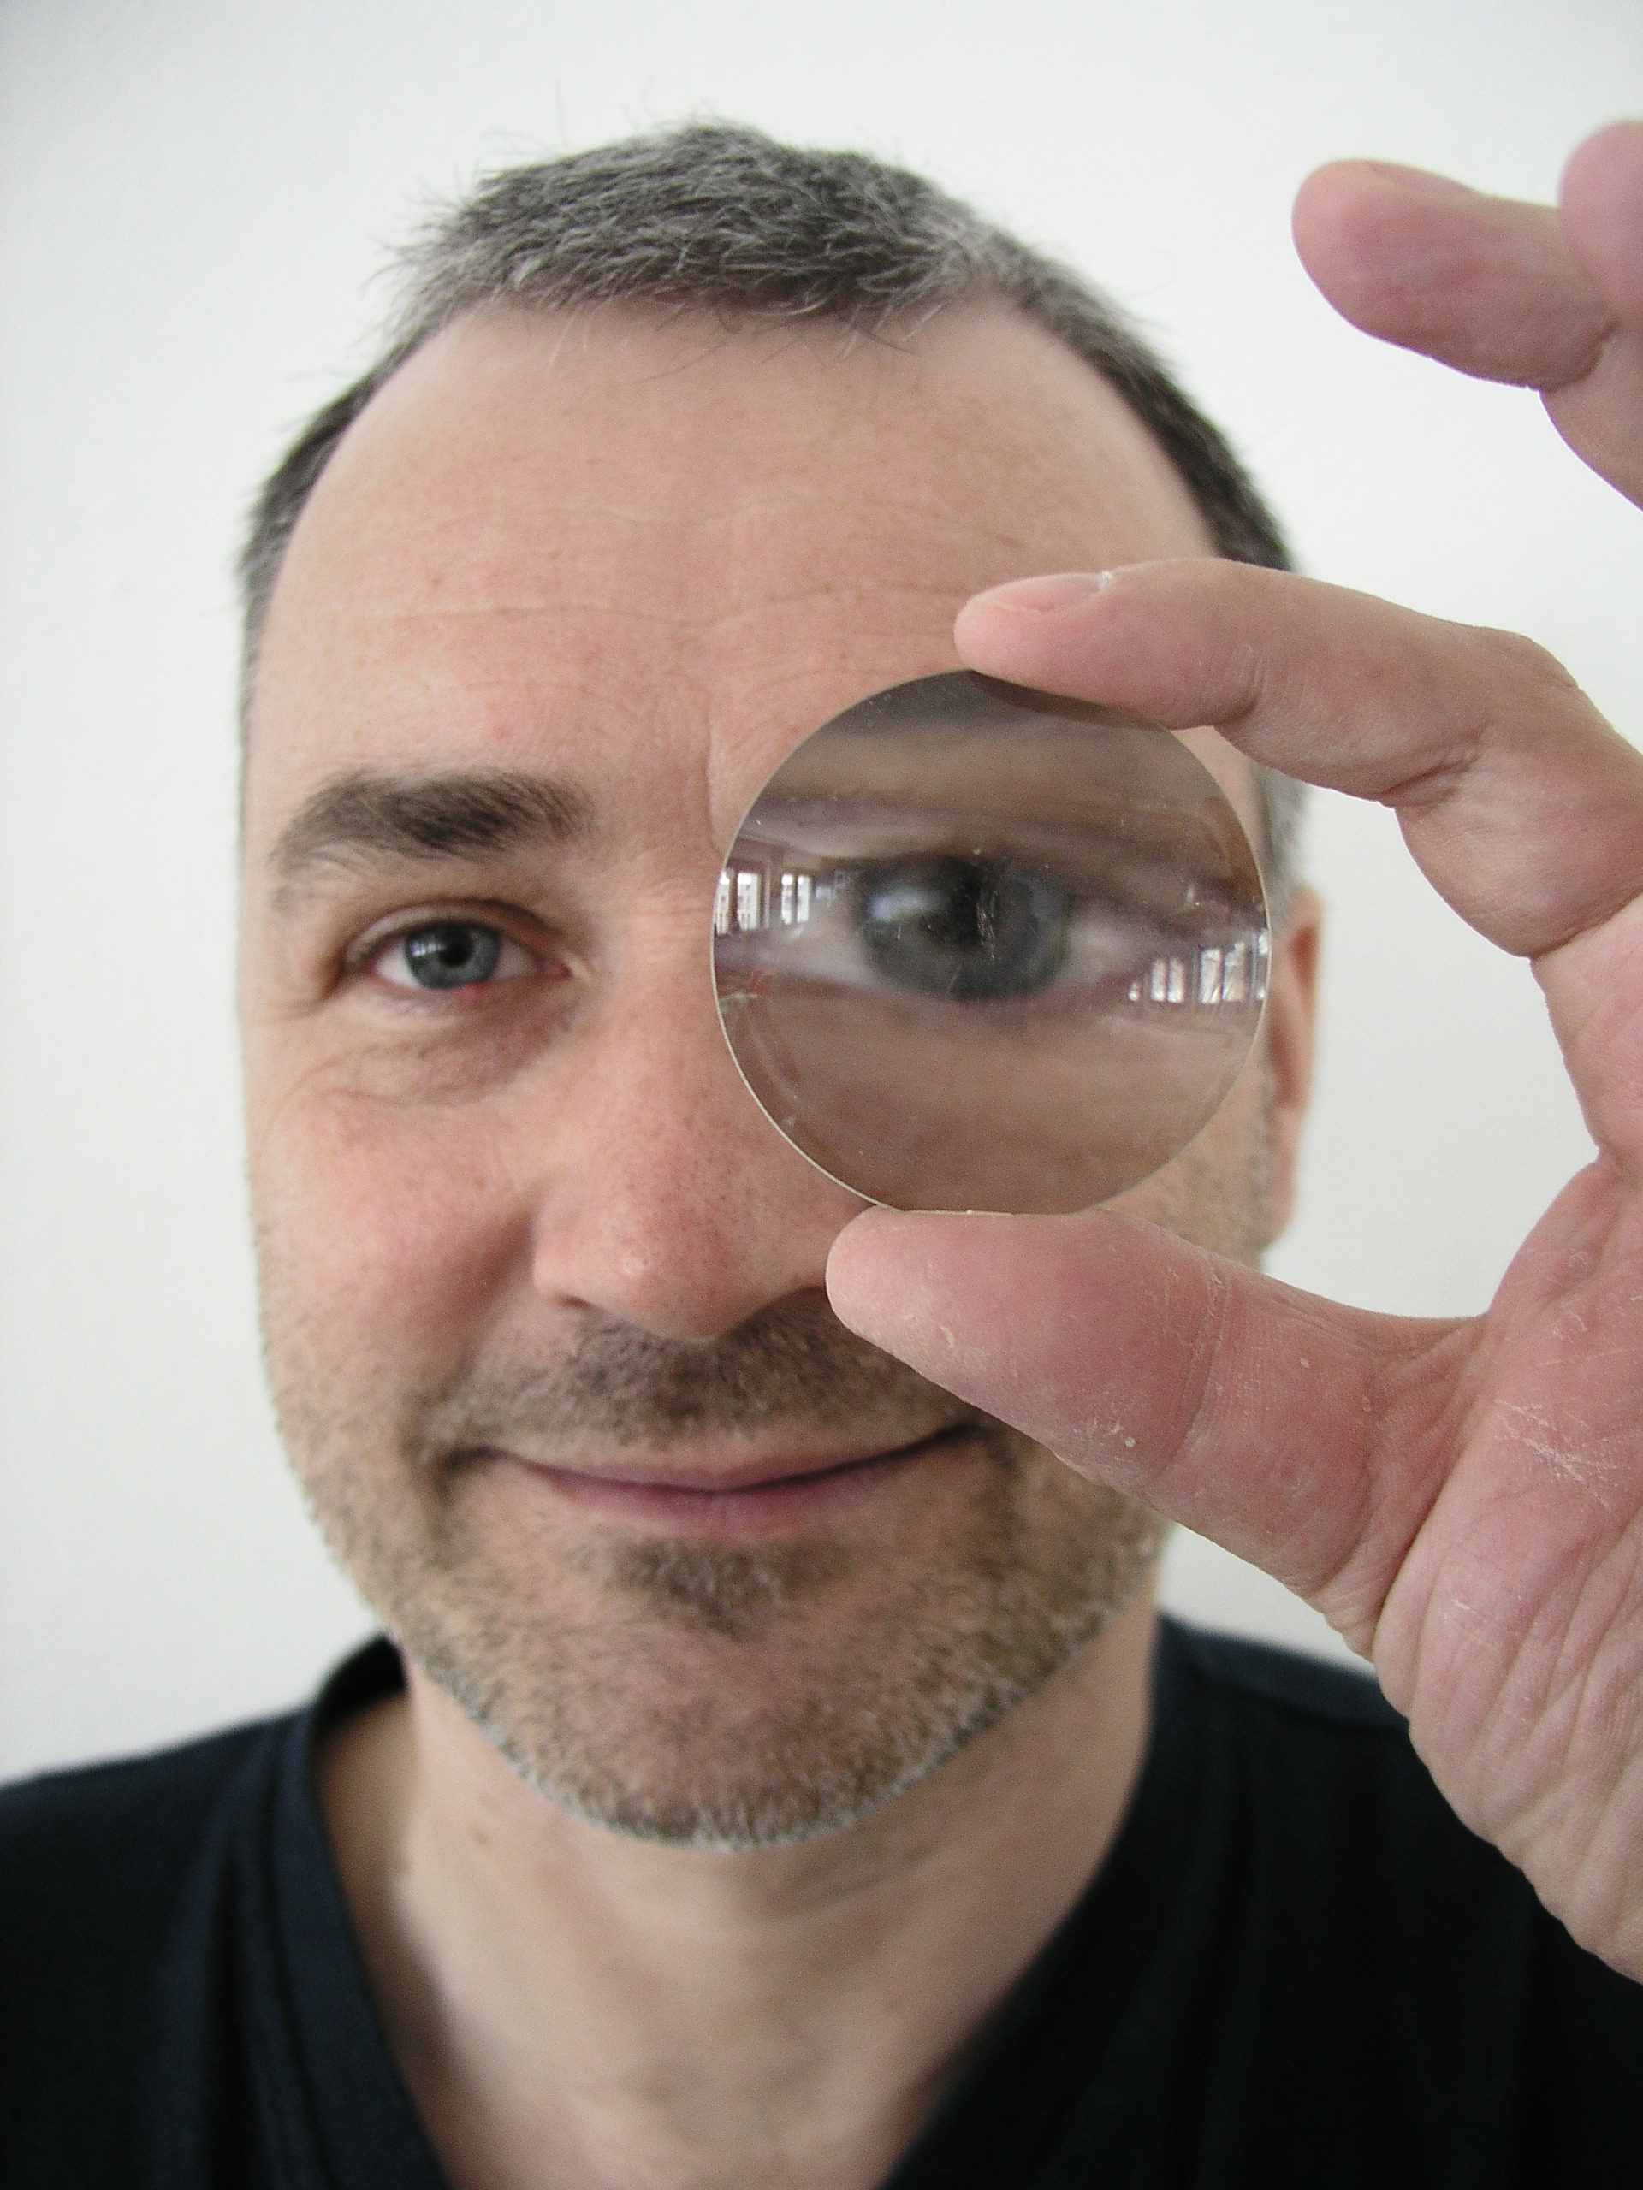
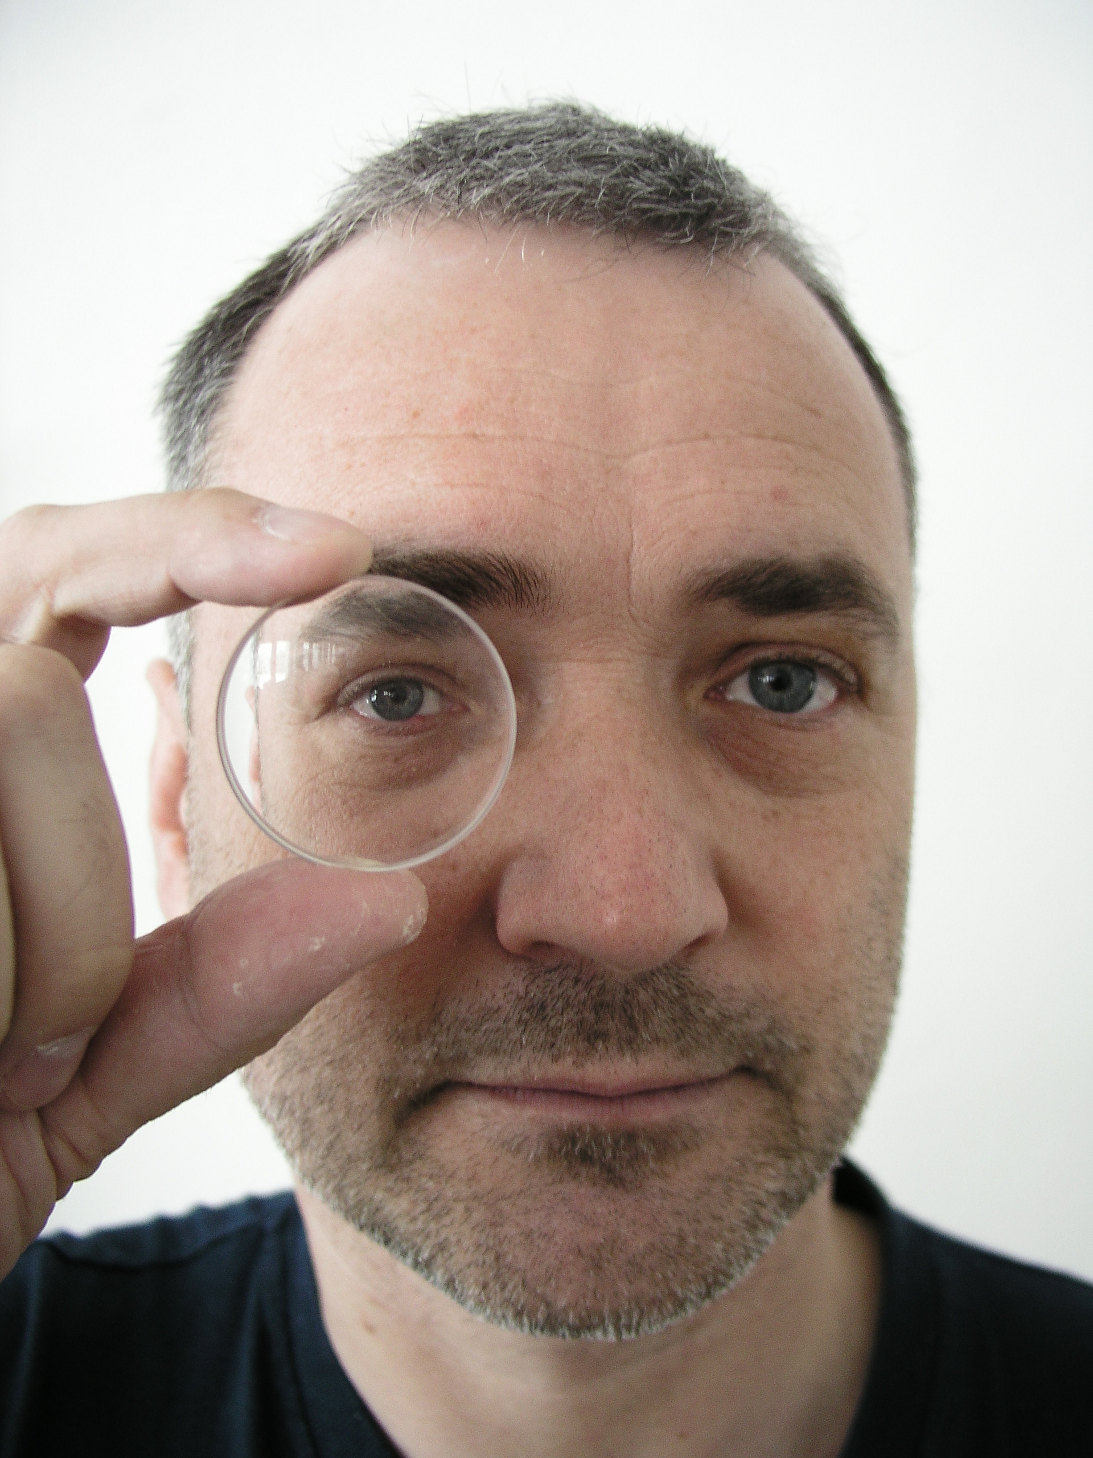
Jako na první pohled rozpoznáš, zda-li člověk s brýlemi
je krátkozraký nebo dalekozraký?

